Slide 1
由于我之前已经下载了和ubantu同基于debian系的kali系统，所以这次hadoop基于kali linux安装

Slide 2
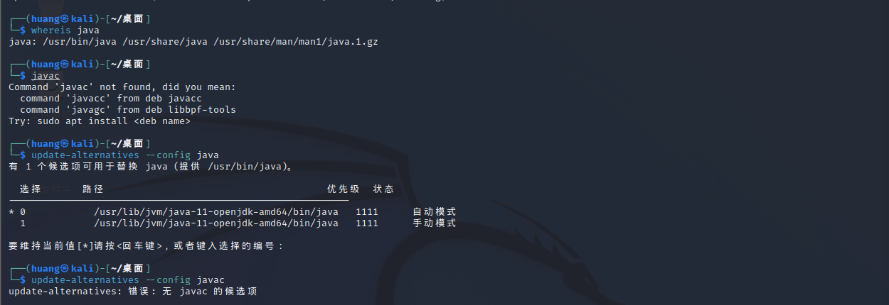

下载JavaJDK
Kali自带java，查询其位置

Slide 3
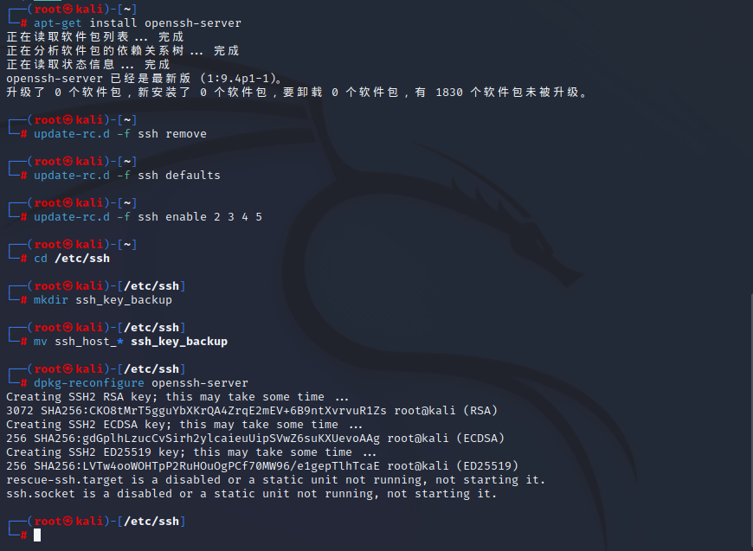
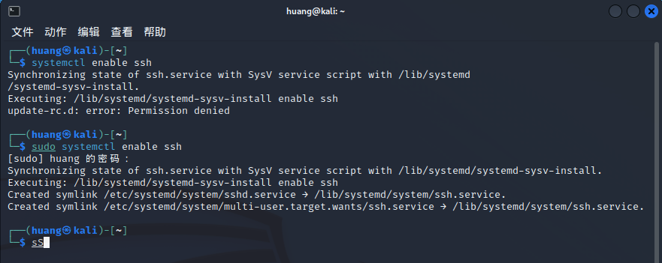
安装Openssh并开启服务

Slide 4
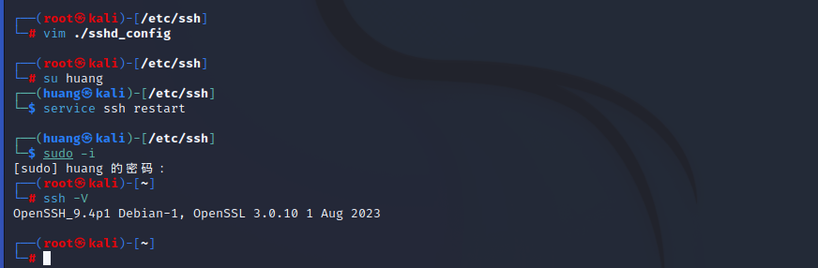
配置SSH
通过在windows cmd下通过ssh root@对应的ip地址，能过登入hadoop

Slide 5
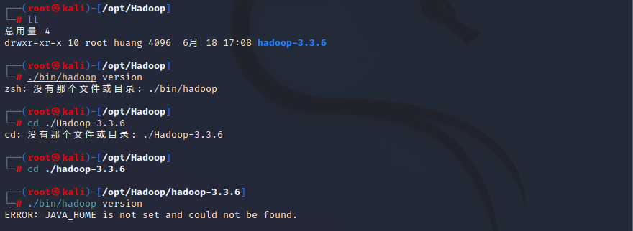
下载解压hadoop

Slide 6
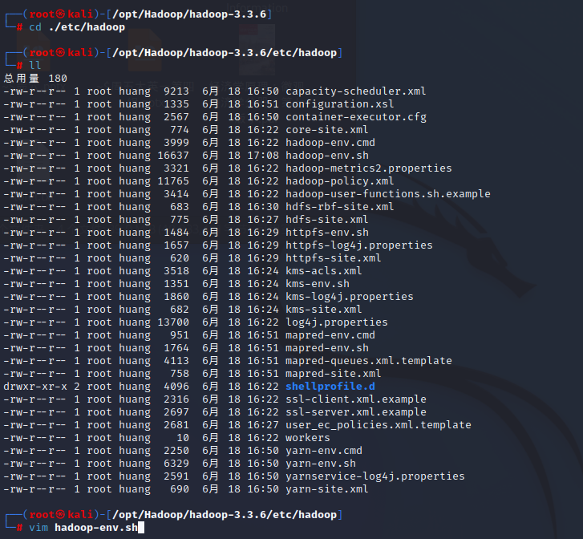
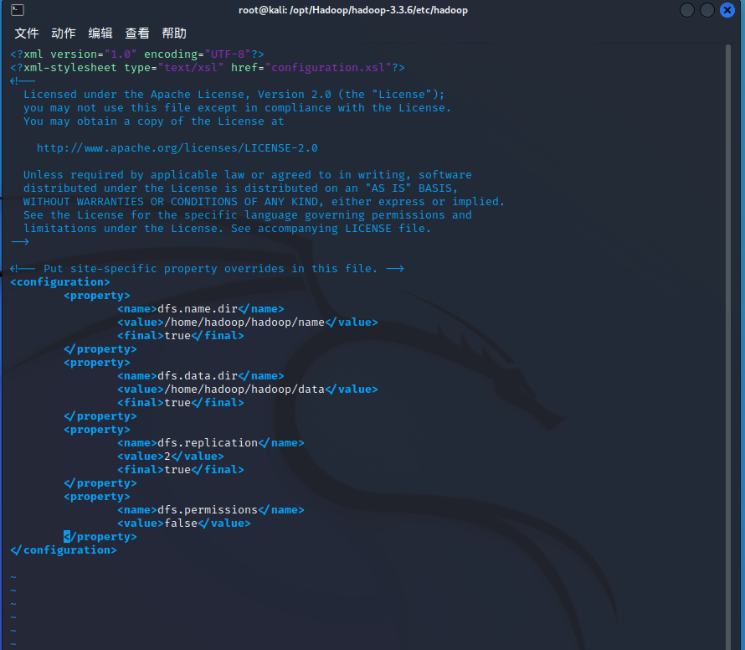
配置hadoop

Slide 7
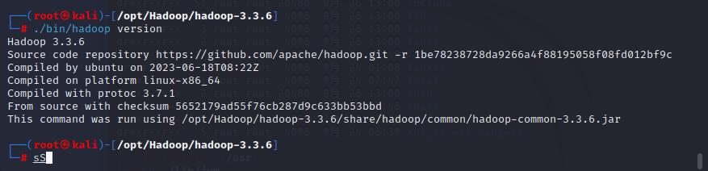
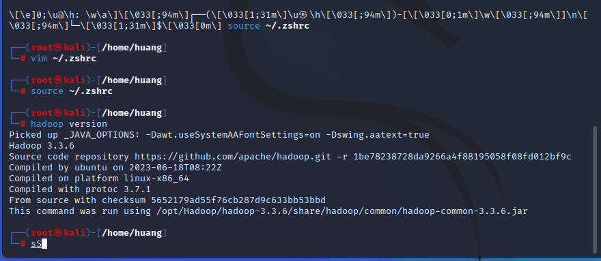
配置hadoop环境变量
这里我出了点问题，没有将默认shell设为bash而是zsh,后面改过之后才成功配置环境变量（也便于之后start-dfs.sh不报错）

Slide 8
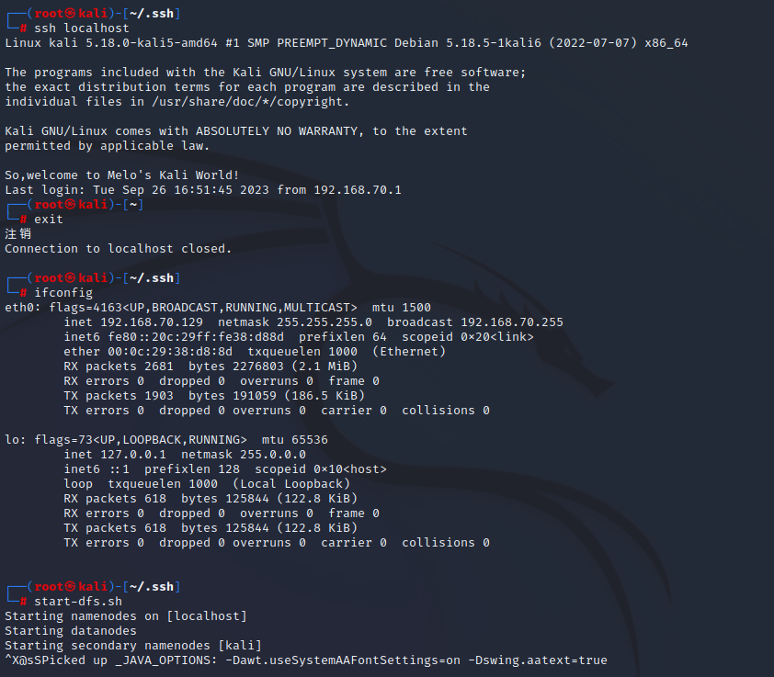
运行hadoop

